Slide 1
Processus d'engagement créatif et collaboratif Nouvelle définition et nouveau périmètre de l'open innovation
Thierry Herbin – Ramzi abbes

Slide 2
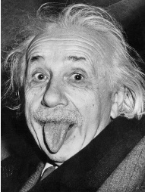
Bad news:
Le monde est de plus en plus incertain !
Good news:
Donc tout est possible !
L’imagination est plus importante que
… le savoir
(A. Einstein)

Slide 3
POURQUOI intégrer le client au cœur du processus d’innovation ?

Slide 4
Les attentes des clients
Le client veut vivre une expérience personnalisée tout au long de son cycle d’achat:
Avant l’achat:
Pouvoir s’informer et être informé de manière individuelle conformément à ses attentes / centres d’intérêts
Pendant l’achat:
Consommer un produit et/ou service personnalisé et à la demande
Après l’achat:
Prolonger son expérience par le partage avec d’autres.
Le client a une attente éthique (écologie, sociale, partage, ...) de plus en plus forte !

Slide 5
Les attentes des clients
Pour cela le client fait des aller-retours entre le physique et le digital ….
…. pour rechercher une proposition de valeur forte
avec un haut niveau d’exigence
C’est pour cela que le client devient très très volatil

Slide 6
La réponse par l’INNOVATION
Il faut d’abord écouter son client pour pouvoir lui parler et être dans une démarche de co-construction:
Connaissance et proximité client
Personnalisation de l’offre
Co-production de l’offre
Le client devient une ressource !
RQ: Par effet miroir, nous sommes tous clients de nos fournisseurs !

Slide 7
La réponse par le BUSINESS MODEL
Il faut donc passer de la notion de fonctionnalités ou de prestation à la notion de proposition de valeur globale:
Passer de la possession à l’usage (paiement de la valeur):
➔ Offres Freemium
Industrialiser la personnalisation (co-construction):
➔Le Digital
Partager la valeur avec le client (co-production):
➔ Partenariat - Communautés
Passer du Donnant / Donnant au Gagnant / Gagnant

Slide 8
La réponse par l’ORGANISATION
La raison d’être d’une entreprise c’est de faire de la croissance rentable. Les gains de productivité doivent contribuer au financement de la transformation (le free, les changements de modèle économique, l’innovation,…)
Avec des collaborateurs qui amènent dans l’entreprise un état d’esprit qu’ils ont en tant que consommateur:
L’usage, pas la possession
➔ Trouver et garder les talents
La confiance et le sens
➔ Vision et Transparence
Le mélange pro / perso
➔ Le digital au service du bien-être du collaborateur
La convergence entre productivité et impact écologie

Slide 9
COMMENT intégrer le client au cœur du processus d’innovation ?

Slide 10
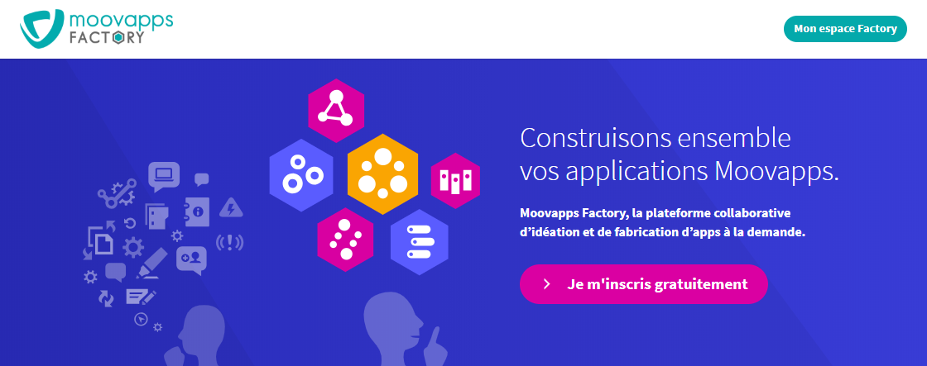
On le fait déjà !
De l’idée à l’application
De la stratégie à la feuille de route
De l’idée au Business Model partagé

Slide 11
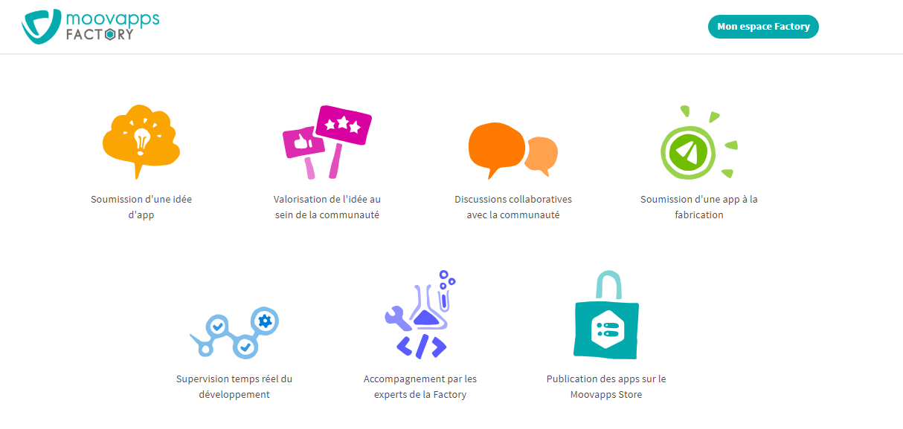
Exemple

Slide 12
Les grands principes
Toutes les idées sont bonnes
… a priori
La communauté (interne et/ou externe) se les approprie
… ou pas
Seules les idées qui ont suscité un intérêt fort sont gardées
… et analysées par les experts

Slide 13
Les facteurs clefs de succès
Les experts ne doivent pas être impliqués
… au début
L’engagement (client / collaborateur) est nécessaire
… grâce à la gamification et au partage de la valeur
L’interaction doit être intense et pertinente
… en physique et en digital
Il faut donc TOUS être au contact des clients
… et être à l’aise avec cela !

Slide 14
Les bénéfices

Slide 15
Les bénéfices
Pour le(s) client(s):
La satisfaction
Augmenter sa capacité d’innovation propre
Pour le(s) collaborateur(s) de Visiativ:
L’employabilité
La reconnaissance
Pour Visiativ:
L’engagement client (ambassadeur)
L’animation d’une communauté d’intrapreneur

Slide 16
Merci de votre attention !

